Slide 1
Straßenübersicht Ortschaft Edderitz Ortsteil Pilsenhöhe
Weg Pilsenhöhe nach Maasdorf

Slide 2
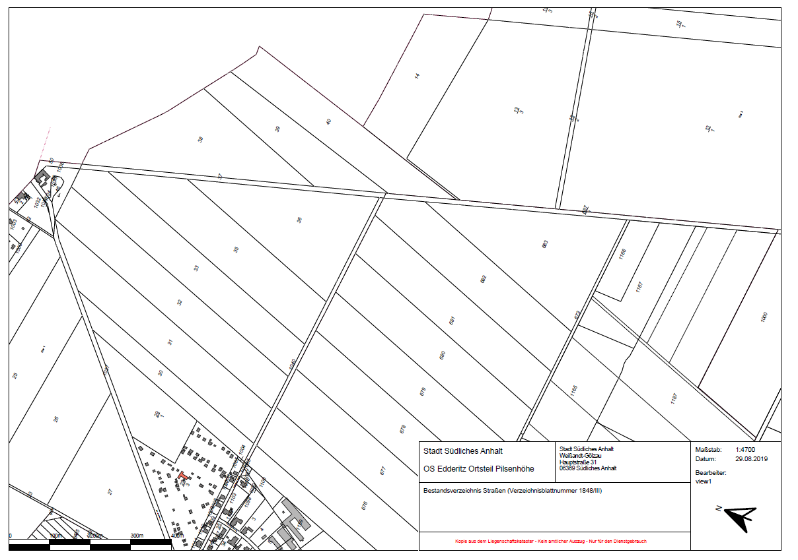
1

